Slide 1
多元函数微分学
在上册中，我们讨论的是一元函数微积分，但实际问题中常会遇到依赖于两个以上自变量的函数—多元函数，也提出了多元微积分问题。
多元微积分的概念、理论、方法是一元微积分中相应概念、理论、方法的推广和发展，它们既有相似之处（概念及处理问题的思想方法）又有许多本质的不同，要善于进行比较，既要认识到它们的共同点和相互联系，更要注意它们的区别，研究新情况和新问题，深刻理解，融会贯通。

Slide 2
函数的微分法从一元函数发展到 二元函数本质上要出现一些新东西，但 从二元函数到二元以上函数则可以类推， 因此这里基本上只讨论二元函数。
重点
多元函数基本概念，偏导数，全微分，复合函数求导，隐函数求导，偏导数的几何应用，多元函数极值。
难点
复合函数求导，多元函数极值。

Slide 3
基本要求
①掌握多元函数基本概念，会表示定义域，了解二元极限、连续
②深刻理解二元函数偏导数，能熟练求出一阶和高阶偏导数，
③掌握全微分概念
④会求复合函数偏导数，掌握隐函数的求导方法，
⑤会求曲线的切线、法平面，曲面的切平面和法线，
⑥会求多元函数极值

Slide 4
一、多元函数的概念
（1）邻域
（2）区域

Slide 5
例如，
即为开集．

Slide 6
连通的开集称为区域或开区域．
例如，
例如，

Slide 7
有界闭区域；
无界开区域．
（3）聚点

Slide 8
说明：
 内点一定是聚点；
 边界点可能是聚点；
例
(0,0)既是边界点也是聚点．
 点集E的聚点可以属于E，也可以不属于E．
例如,
(0,0) 是聚点但不属于集合．
例如,
边界上的点都是聚点也都属于集合．

Slide 9
（4）n维空间
说明：
 n维空间的记号为
 n维空间中两点间距离公式

Slide 10
设两点为
特殊地当 时，便为数轴、平面、空间两点间的距离．
 n维空间中邻域、区域等概念
邻域：
内点、边界点、区域、聚点等概念也可定义．

Slide 11
（5）二元函数的定义
类似地可定义三元及三元以上函数．

Slide 12
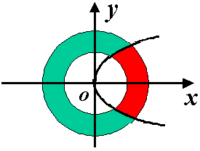
例1 求 的定义域．
解
所求定义域为

Slide 13
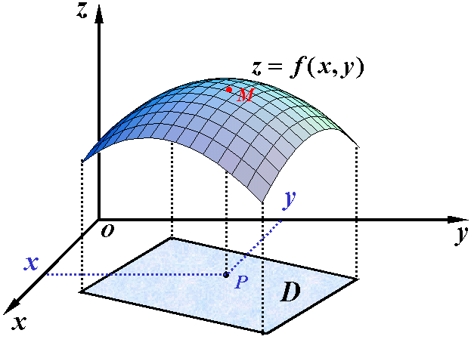
（6） 二元函数 的图形
（如右图）
二元函数的图形通常是一张曲面.

Slide 14
二、多元函数的极限

Slide 15
说明：
（1）定义中 的方式可能是多种多样的，方向可能任意多，路径可以是千姿百态的，所谓极限存在是指当动点从四面八方以可能有的任何方式和任何路径趋于定点时，函数都趋于同一常数。——这是产生本质差异的根本原因。
（2）二元函数的极限也叫二重极限
（3）二元函数的极限运算法则与一元函数类似
如局部有界性、局部保号性、夹逼准则、无穷小、
等价无穷小代换等，建议自行复习，写出有关结论以巩固和加深理解。

Slide 16
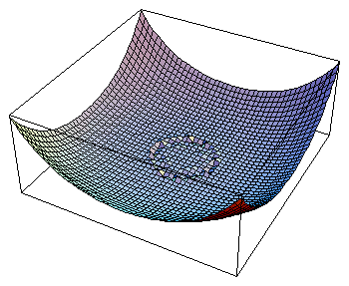
例2 求证
证
当 时，
原结论成立．

Slide 17
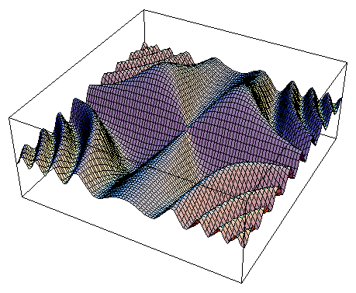
例3 求极限
解
其中

Slide 18
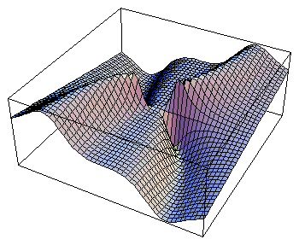
例4 证明 不存在．
证
取
故极限不存在．
其值随k的不同而变化，

Slide 19
确定极限不存在的方法：

Slide 20
利用点函数的形式有

Slide 21
三、多元函数的连续性
例5 讨论函数
在(0,0)处的连续性．

Slide 22
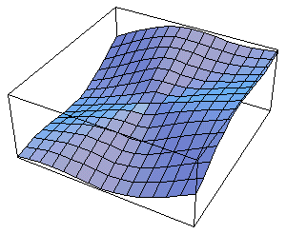
解
取
当 时
故函数在(0,0)处连续.
例6 讨论函数
在(0,0)的连续性．

Slide 23
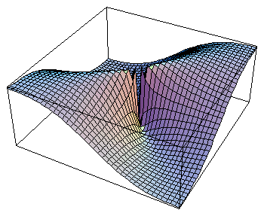
解
取
极限不存在．
其值随k的不同而变化，
故函数在(0,0)处不连续．
闭区域上连续函数的性质
（1）最大值和最小值定理
在有界闭区域D上的多元连续函数，在D上至少取得它的最大值和最小值各一次．

Slide 24
（2）介值定理
在有界闭区域D上的多元连续函数，如果在D上取得两个不同的函数值，则它在D上取得介于这两值之间的任何值至少一次．
多元初等函数：由多元多项式及基本初等函数经过有限次的四则运算和复合步骤所构成的可用一个式子所表示的多元函数叫多元初等函数
一切多元初等函数在其定义区域内是连续的．
定义区域是指包含在定义域内的区域或闭区域．

Slide 25
四、小结
多元函数的定义
多元函数极限的概念
（注意趋近方式的任意性）
多元函数连续的概念
闭区域上连续函数的性质

Slide 26
思考题

Slide 27
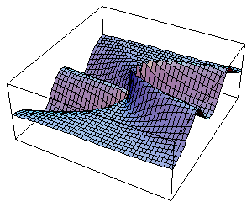
思考题解答
不能.
例
取
但是 不存在.
原因为若取

Slide 28
练 习 题

Slide 31
练习题答案

Slide 32
偏 导 数
我们已经知道一元函数的导数是一个很重要的概念，是研究函数的有力工具，它反映了该点处函数随自变量变化的快慢程度。对于多元函数同样需要讨论它的变化率问题。虽然多元函数的自变量不止一个，但实际问题常常要求在其它自变量不变的条件下，只考虑函数对其中一个自变量的变化率，因此这种变化率依然是一元函数的变化率问题，这就是偏导数概念，对此给出如下定义。

Slide 33
一、偏导数的定义及其计算法

Slide 36
偏导数的求法
由偏导数的定义可知，求二元函数的偏导数并不需要新的方法
求 时把 y 视为常数而对 x 求导
求 时把 x 视为常数而对 y 求导
这仍然是一元函数求导问题

Slide 37
偏导数的概念可以推广到二元以上函数
如 在 处

Slide 38
一般地 设

Slide 39
解
证

Slide 40
原结论成立．
解

Slide 41
不存在．

Slide 42
证

Slide 43
有关偏导数的几点说明：
１、
２、
求分界点、不连续点处的偏导数要用定义求；
3、
计算 f _{x} (x₀ ,y₀ ) 时可先将 y = y₀ 代入 f (x ,y )
再对 x 求导然后代入 x = x₀
计算 f _{y} (x₀ ,y₀ ) 时同理
解

Slide 44
偏导数的实质仍是一元函数求导问题，具体求导时要弄清是对哪个变量求导，其余均视为常量，但由于变量较多，易产生混乱-——重要的是区分清函数的类型——这是出错的主要原因。
4、
5、
若 f( x , y ) =f( y , x )
则称 f( x , y ) 关于 x , y 具有轮换对称性
在求 时
只需将所求的
中的 x , y 互换即可

Slide 45
6、偏导数存在与连续的关系
一元函数中在某点可导 连续，
？
多元函数中在某点偏导数存在 连续，
但函数在该点处并不连续.
偏导数存在 连续.

Slide 46
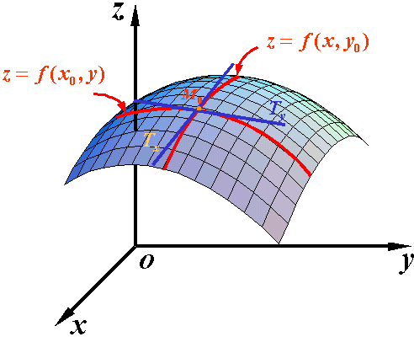
7、偏导数的几何意义
如图
几何意义:

Slide 47
二、高阶偏导数
纯偏导

Slide 48
混合偏导
定义：二阶及二阶以上的偏导数统称为高阶偏导数.

Slide 49
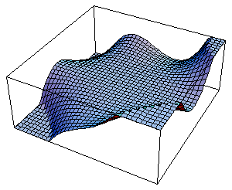
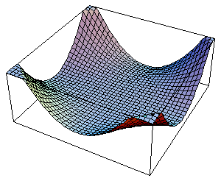
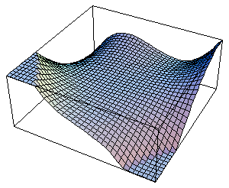
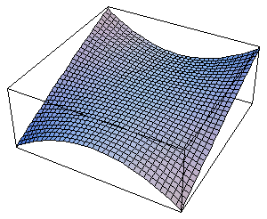
观察上例中原函数、偏导函数与二阶混合偏导函数图象间的关系：
偏导函数图形
原函数图形
偏导函数图形
二阶混合偏导函数图形

Slide 50
解
问题：
混合偏导数都相等吗？具备怎样的条件才相等？

Slide 51
解

Slide 53
三、小结
偏导数的定义
（偏增量比的极限）
偏导数的计算、偏导数的几何意义
纯偏导
高阶偏导数
混合偏导
（相等的条件）
思考题

Slide 54
思考题解答
不能.
例如,

Slide 55
练 习 题

Slide 58
练习题答案

Slide 61
全 微 分

Slide 62
一、全微分的定义
由一元函数微分学中增量与微分的关系得
全增量的概念

Slide 64
全微分的定义

Slide 65
事实上
二、可微的条件

Slide 66
证
总成立,

Slide 67
同理可得
一元函数在某点的导数存在 微分存在．
？
多元函数的各偏导数存在 全微分存在．
例如

Slide 68
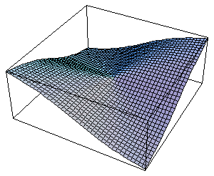
则
当 时

Slide 69
说明：多元函数的各偏导数存在并不能保证全
微分存在，
证

Slide 70
（依偏导数的连续性）
同理

Slide 71
习惯上，记全微分为
通常我们把二元函数的全微分等于它的两个偏微分之和这件事称为二元函数的微分符合叠加原理．
全微分的定义可推广到三元及三元以上函数
叠加原理也适用于二元以上函数的情况．

Slide 72
解
所求全微分

Slide 73
解
解
所求全微分

Slide 74
证
令
则

Slide 75

同理

Slide 76
不存在.

Slide 77
多元函数连续、可导、可微的关系
函数连续
函数可导
函数可微
偏导数连续

Slide 78
三、小结
１、多元函数全微分的概念；
２、多元函数全微分的求法；
３、多元函数连续、可导、可微的关系．
（注意：与一元函数有很大区别）

Slide 79
思考题

Slide 80
练 习 题

Slide 83
练习题答案

Slide 84
复合函数求导法则
先回忆一下一元复合函数的微分法则
则复合函数
对 x 的导数为
这一节我们将把这一求导法则推广到多元函数的情形，主要介绍多元复合函数的微分法和隐函数的微分法。我们知道，求偏导数与求一元函数的导数本质上并没有区别，对一元函数适用的微分法包括复合函数的微分法在内，在多元函数微分法中仍然适用，那么为什么还要介绍多元

Slide 85
复合函数的微分法和隐函数的微分法呢？
这主要是对于没有具体给出式子的所谓抽象函数
如
它是由
复合而成的
由于 f 没有具体给出
一元复合函数的微分法则就无能为力了，为此还要介绍多元复合函数的微分法和隐函数的微分法。

Slide 86
一、链式法则
证

Slide 88
上定理的结论可推广到中间变量多于两个的情况.
如
以上公式中的导数 称为全导数.
上定理还可推广到中间变量不是一元函数而是多元函数的情况：

Slide 89
链式法则如图示

Slide 90
称为标准法则或
这个公式的特征：
⑴函数
有两个自变量 x 和 y
故法则中包含
两个公式；

Slide 91
⑵由于在复合过程中有两个中间变量 u 和 v
故法则中每一个公式都是两项之和，这两项分别含有
⑶每一项的构成与一元复合函数的链导法则类似，
即“函数对中间变量的导数乘以中间变量对自变量的导数”
多元复合函数的求导法则简言之即：
“分道相加，连线相乘”

Slide 93
特殊地
其中
即
令
区别类似
两者的区别

Slide 94
注
此公式可以推广到任意多个中间变量和任意多个自变量的情形
如
则
从以上推广中我们可以得出：所有公式中两两乘积的项数等于中间变量的个数，而与自变量的个数无关

Slide 95
关于多元复合函数求偏导问题
这是一项基本技能，要求熟练掌握，尤其是求二阶偏导数，既是重点又是难点。对求导公式不求强记，而要切实做到彻底理解。注意以下几点将会有助于领会和理解公式，在解题时自如地运用公式
①用图示法表示出函数的复合关系
②函数对某个自变量的偏导数的结构
（项数及项的构成）

Slide 96
③弄清
的结构是求抽象的复合函数的二阶偏导数的关键
仍是复合函数
且复合结构与原来的 f ( u , v ) 完全相同
即仍是以 u , v 为中间变量，以 x , y 为自变量的复合函数
因此求它们关于 x , y 的偏导数时必须使链式法则

Slide 97
在具体计算中最容易出错的地方是对
再求偏导数这一步
原因就是不注意
是与 f ( u , v ) 具有相同结构的复合函数易被误认为仅是 u 的函数，从而导致漏掉
④求抽象函数的偏导数时，一定要设中间变量
⑤注意引用这些公式的条件
外层函数可微（偏导数连续）
内层函数可导
⑥
的合并问题
视题设条件

Slide 98
解

Slide 99
解
例3 设
均满足复合函数求偏导数的条件
计算
（两重复合问题）
解
由链式法则

Slide 100
故
同理可得

Slide 101
解
令
记
同理有

Slide 102
于是
二、全微分形式不变性

Slide 103
全微分形式不变形的实质：
无论 是自变量 的函数或中间变量 的函数，它的全微分形式是一样的.

Slide 104
利用全微分形式不变性，在逐步作微分运算的过程中，不论变量间的关系如何错综复杂，都可以不加辨认和区分，而一律作为自变量来处理
且作微分运算的结果对自变量的微分
来说是线性的
从而为解题带来很多方便，而且也不易出错

Slide 105
例5 设
各函数满足求导条件
求
解一
变量间的关系如下图所示

Slide 106
解二
这里变量间的关系比较混乱
用全微分来解
由全微分定理
注意到 x , z 是独立自变量

Slide 107
故
由全微分定义
注
解法二在实际计算中显得十分灵便且不易出错

Slide 108
三、小结
1、链式法则（分三种情况）
（特别要注意课中所讲的特殊情况）
2、全微分形式不变性
（理解其实质）

Slide 109
思考题

Slide 110
思考题解答

Slide 111
练 习 题

Slide 114
练习题答案

Slide 117
隐函数的求导法则
一、一个方程的情形

Slide 118
解
令
则

Slide 119
解
令

Slide 120
则

Slide 121
解
令

Slide 122
则
思路：

Slide 123
解
令
则
整理得

Slide 124
整理得
整理得

Slide 125
二、方程组的情形
1、对于方程组
怎样求偏导数
首先应明确这个方程组确定了几个几元隐函数
当 x 给定以后相当于解含关于 y , z 的方程组
如果有解且唯一则对于不同的 x 就完全确定了y , z
故方程组确定了两个一元隐函数y=y(x),z=z(x)

Slide 126
怎样求
两边对 x 求导
注意左边是复合函数（三个中间变量），
同理
若
则

Slide 127
2、

Slide 129
解1
直接代入公式；
解2
运用公式推导的方法，
将所给方程的两边对 求导并移项

Slide 131
将所给方程的两边对 y 求导，用同样方法得
注
这组公式不太好记，具体做题时应用的是其基本思想

Slide 132
关于隐函数求二阶偏导数
以
为例，
主要有三种方法：
①公式法
类似地可求得
②直接法
方程两边连续求导两次

Slide 133
解得：
两种方法相比，法二较简便，因为可避免商的求导运算，尤其是在求指定点的二阶偏导数时，毋须解出一阶偏导数而是将其具体数值代入即可求得二阶偏导数，使运算大为简化。`

Slide 134
③全微分法
利用全微分形式不变性，在所给的方程两边直接
求全微分
则
这样一次就可求得全部的一阶偏导数。

Slide 135
三、小结
隐函数的求导法则
（分以下几种情况）

Slide 136
思考题

Slide 137
思考题解答

Slide 138
练 习 题

Slide 141
练习题答案

Slide 143

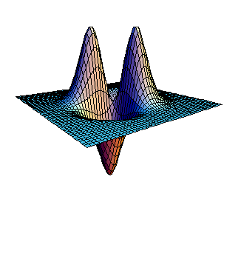
多元函数极值
一、多元函数的极值和最值

Slide 144
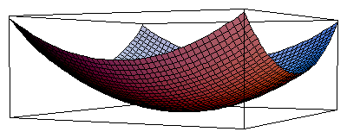
1、二元函数极值的定义
(1)

Slide 145
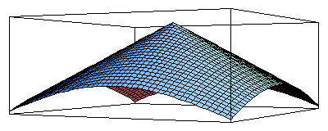
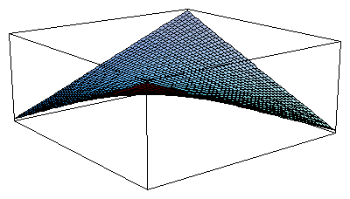
(2)
(3)
2、多元函数取得极值的条件

Slide 146
证

Slide 147
仿照一元函数，凡能使一阶偏导数同时为零的点，均称为函数的驻点.
注意：
驻点
极值点
问题：如何判定一个驻点是否为极值点？

Slide 148
解

Slide 151
3、多元函数的最值
与一元函数相类似，我们可以利用函数的极值来求函数的最大值和最小值.
求最值的一般方法
设 f ( x , y ) 在D上连续，D内可微且在D内至多有有限个驻点,这时若 f ( x , y ) 在D内取得最值,则这个最值也一定是极值
故一般方法是
将函数在 D 内的所有驻点处的函数值及在 D 的边界上的最大值和最小值相互比较，其中最大者即为最大值，最小者即为最小值.

Slide 152
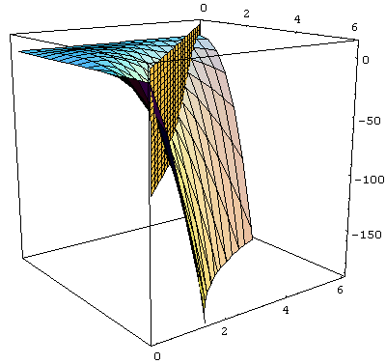
在实际问题中，往往根据问题的性质就可以断定函数在区域内部确有最大值（最小值），这时如果函数在区域内只有一个驻点，则可以断定该点处的函数值就是函数在区域上的最大值（最小值）
解
如图,

Slide 154
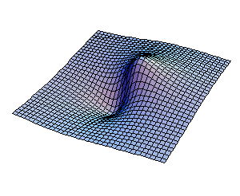
解
由

Slide 155
无条件极值：对自变量除了限制在定义域内外，并无其他条件.
二、条件极值与拉格朗日乘数法
条件极值：对自变量有附加条件的极值．

Slide 157
一些较简单的条件极值问题可以把它转化为无条件极值来求解——降元法，但这种方法需要经过解方程和代入的手续，对于较复杂的方程就不容易作到，有时甚至是不可能的
解决条件极值问题的一般方法是
Lagrange乘数法——升元法
求 z = f ( x , y )
其几何意义是
其中点 ( x , y ) 在曲线 L 上

Slide 158
假定点P (x₀ , y₀ ) 为条件极值点
在(x₀ , y₀ ) 的某个邻域内
f( x , y )可微
且不同时为0
确定了一个隐函数y = y(x)
故 z= f [x , y(x)]在P(x₀ , y₀)处取得极值
故
即
又由隐函数的微分法知

Slide 159
代入上式
令
得
P (x₀ ,y₀ )为条件极值点的必要条件为

Slide 160
z
z=f(x,y)
o
.
y
.
L
x
P条件极值点
M无条件极值点

Slide 162
例4
求内接于椭球
的最大长方体的体积,长方体的各面平行于坐标面
解一
设内接于椭球且各面平行于坐标面的长方体在第一卦限的顶点的坐标为( x , y , z )
则长方体的体积为V=8xyz
令

Slide 163
三式相加得
解得
或
两式相除
同理
即
代入解得

Slide 164
解二
任意固定 z₀ (0< z₀ < c )
先在所有高为2 z₀ 的长方体中求体积最大者
因为高是固定的，故当底面积最大时体积最大
今上底面为内接于椭圆
边平行于 x,y 轴的长方形
当长方形的边长分别为
（一元函数极值问题）

Slide 165
长方形面积最大
得到高为 2z₀ 的长方体中最大体积为
V( z₀ ) 最大
这时长方体在第一卦限的顶点的坐标为
解三
作变换
问题变成在
下求 XYZ 的最大值
易知为立方体

Slide 166
解四
即求
的最大值
而此三个正数的和一定（=1）
当
积最大
解

Slide 169
可得
即

Slide 170
例6
将给定的正数 m 分成三个非负数x,y,z 之和
其中a, b, c 为给定的正数
解
令D为平面 x + y + z = m 在第一卦限的部分
由于在D的边界上，总有 u = 0 而在D内有u > 0
且u 在D上连续，故必存在 最大值，且一定在D内取得
另一方面
由于 u 和 lnu 在D内有相同的极值点
故问题转化为求lnu 在条件 x + y + z = m 下的极值。

Slide 171
令
则
与 x + y + z = m 联立解得

Slide 172
注
一般情形
若一元函数 f(u) 在区间 I 上严格单调增
多元函数 g(P) 在区域D上有定义
则 f(u) 与复合函数 f[ g(P) ] 有相同的极值点
利用这一结论可将求f[ g(P) ] 的驻点转化为f(u) 的驻点
或相反地将求f(u) 的驻点转化为求f[ g(P) ] 的驻点
使问题简化
——转移大法

Slide 173
四、小结
多元函数的极值
（取得极值的必要条件、充分条件）
多元函数的最值
拉格朗日乘数法
思考题

Slide 174
思考题解答

Slide 175
练 习 题

Slide 177
练习题答案

Slide 178
微分法在几何上的应用
一、空间曲线的切线和法平面
定义
设 M 是空间曲线 L 上的一个定点, M*是 L 上的一个动点, 当M* 沿曲线 L 趋于M 时 , 割线MM* 的极限位置 MT （如果极限存在） 称为曲线 L 在 M 处的切线
下面我们来导出空间曲线的切线方程

Slide 179
Ⅰ。设空间曲线的方程
(1)式中的三个函数均可导.且
导数不同时为零

Slide 180
考察割线趋近于极限位置——切线的过程
上式分母同除以
曲线在M处的切线方程
切向量：切线的方向向量称为曲线的切向量.
法平面：过 M₀ 点且与切线垂直的平面.

Slide 181
解
切线方程
法平面方程

Slide 182
Ⅱ。空间曲线方程
取 x 为参数
法平面方程为
Ⅲ。空间曲线方程
切向量

Slide 183
切线方程
法平面方程为

Slide 184
所求切线方程为
法平面方程为

Slide 185
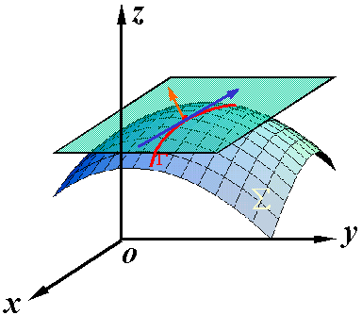
二、曲面的切平面与法线
Ⅰ。设曲面方程为
在曲面上任取一条通过点M的曲线
曲线在M处的切向量
令

Slide 186
则
切平面方程为
法线方程为

Slide 187
垂直于曲面上切平面的向量称为曲面的法向量.
曲面在M处的法向量即
Ⅱ。空间曲面方程形为
令
曲面在M处的切平面方程为
曲面在M处的法线方程为

Slide 188
因为曲面在M处的切平面方程为
切平面上点的竖坐标的增量

Slide 189
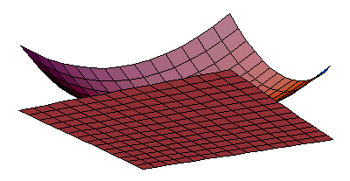
其中
解

Slide 190
切平面方程为
法线方程为
解
令

Slide 191
切平面方程
法线方程
解
设 为曲面上的切点,
切平面方程为
依题意，切平面方程平行于已知平面，得

Slide 192
因为 是曲面上的切点，
满足方程
所求切点为
切平面方程(1)
切平面方程(2)
例6 在椭球面 上求一点，
使它的法线与坐标轴正向成等角
解
令
则

Slide 193
故椭球面上任一点
的法线的方向向量为
注意到法线与坐标轴正向的夹角
相等
故
解得
所求的点为

Slide 194
例7
设 z = z ( x , y )由方程
确定， 其中f ( u , v )可微
证明 z = z ( x , y ) 表示锥面
证
为曲面上一点
则连接 PP₀ 的
直线的方程为

Slide 195
得出直线上的点都在曲面上，所以曲面是以 (a,b,c) 为顶点的锥面。

Slide 196
三、小结
空间曲线的切线与法平面
（当空间曲线方程为一般式时，求切向量注意采用推导法）
曲面的切平面与法线
（求法向量的方向余弦时注意符号）
思考题

Slide 197
思考题解答
设切点
依题意知切向量为
切点满足曲面和平面方程

Slide 198
练 习 题

Slide 200
练习题答案

Slide 201
方向导数与梯度
实例：一块长方形的金属板，四个顶点的坐标是(1,1)，(5,1)，(1,3)，(5,3)．在坐标原点处有一个火焰，它使金属板受热．假定板上任意一点处的温度与该点到原点的距离成反比．在(3,2)处有一个蚂蚁，问这只蚂蚁应沿什么方向爬行才能最快到达较凉快的地点？
问题的实质：应沿由热变冷变化最骤烈的方向（即梯度方向）爬行．

Slide 202
一、方向导数的定义
讨论函数 在一点P沿某一方向的变化率问题．

Slide 203
当 沿着 趋于 时，
是否存在？

Slide 204
记为
方向导数的几何意义

Slide 205
过直线
作平行于 z 轴的平面
与曲面 z = f ( x , y ) 所交的曲线记为 C
表示C 的割线向量
即
即
割线转化为切线

Slide 206
上式极限存在就意味着当点
趋于点
P₀
T
C
P
曲线C在点 P₀ 有唯一的切线
它关于 方向的斜率
就是方向导数
M₀
M
l
L

Slide 207
证明
由于函数可微，则增量可表示为
两边同除以
得到

Slide 208
故有方向导数

Slide 209
解

Slide 210
解
由方向导数的计算公式知
故

Slide 211
推广可得三元函数方向导数的定义

Slide 212
解
令
故
方向余弦为

Slide 213
故

Slide 214
二、梯度的概念

Slide 216
在几何上 表示一个曲面
曲面被平面 所截得
所得曲线在xoy面上投影如图
梯度为等高线上的法向量
等高线

Slide 217
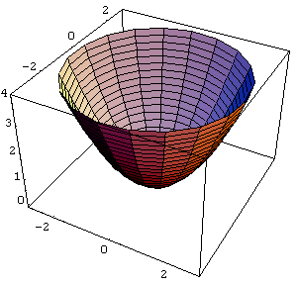
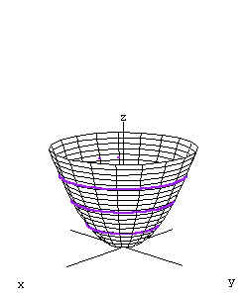
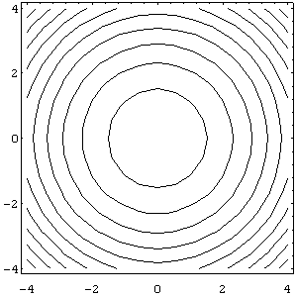
等高线的画法

Slide 218
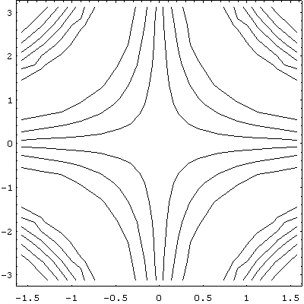
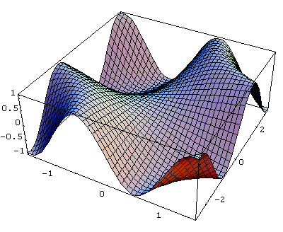
例如,

Slide 219
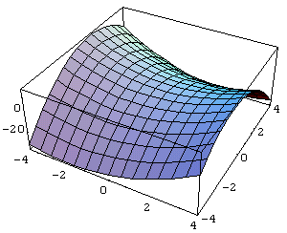
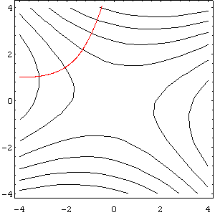
梯度与等高线的关系：

Slide 220
此时 f ( x , y ) 沿该法线方向的方向导数为
故应从数值较低的等高线指向数值较高的等高线，梯度的模等于函数在这个法线方向的方向导数，这个法线方向就是方向导数取得最大值的方向。

Slide 221
梯度的概念可以推广到三元函数
类似于二元函数，此梯度也是一个向量，其方向与取得最大方向导数的方向一致，其模为方向导数的最大值.

Slide 223
解
由梯度计算公式得
故

Slide 224
例5 求函数
在点
处
沿曲线
的内法线方向的方向导数
解一
用方向导数计算公式
即要求出从 x 轴正向沿逆时针
转到内法线方向的转角
在
两边对x 求导

Slide 225
解得
（切线斜率）
故法线斜率为
内法线方向的方向余弦为
而由
得

Slide 226
解二
用梯度
梯度是这样一个向量，其方向与取得最大方向
导数的方向一致，它的模等于方向导数的最大值, 即梯度是函数在这点增长最快的方向
从等高线的角度来看，f ( x , y ) 在点 P 的梯度

Slide 227
方向与过点P 的等高线 f ( x , y ) = C 在这点
的法线的一个方向相同，且从数值较低的等高线
指向数值较高的等高线
等高线为f ( x , y ) = C
即
椭圆
大于椭圆
因此
在点
处的内法线恰好是梯度方向

Slide 228
故

Slide 229
三、小结
1、方向导数的概念
（注意方向导数与一般所说偏导数的区别）
2、梯度的概念
（注意梯度是一个向量）
3、方向导数与梯度的关系
思考题

Slide 230
思考题解答

Slide 231
练 习 题

Slide 233
练习题答案

